Slide 1
Web specialisatie
Periode 1 – vergelijkende studie

Slide 2
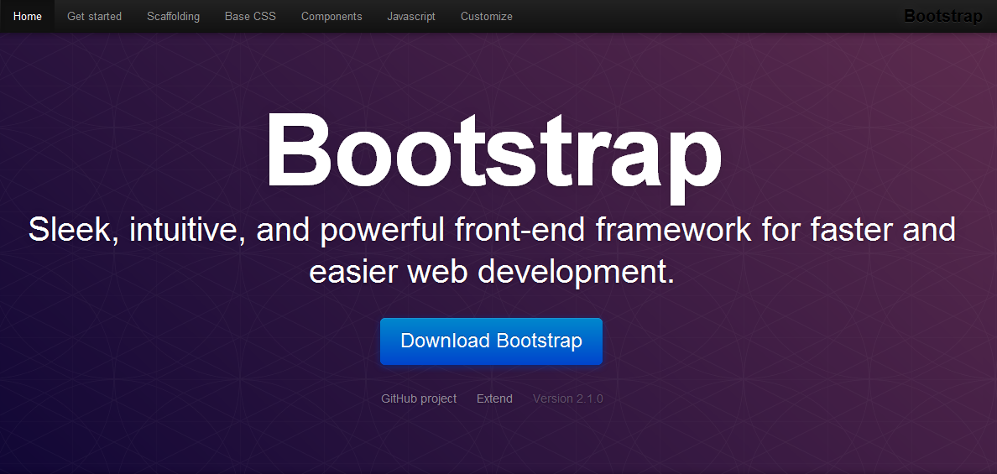
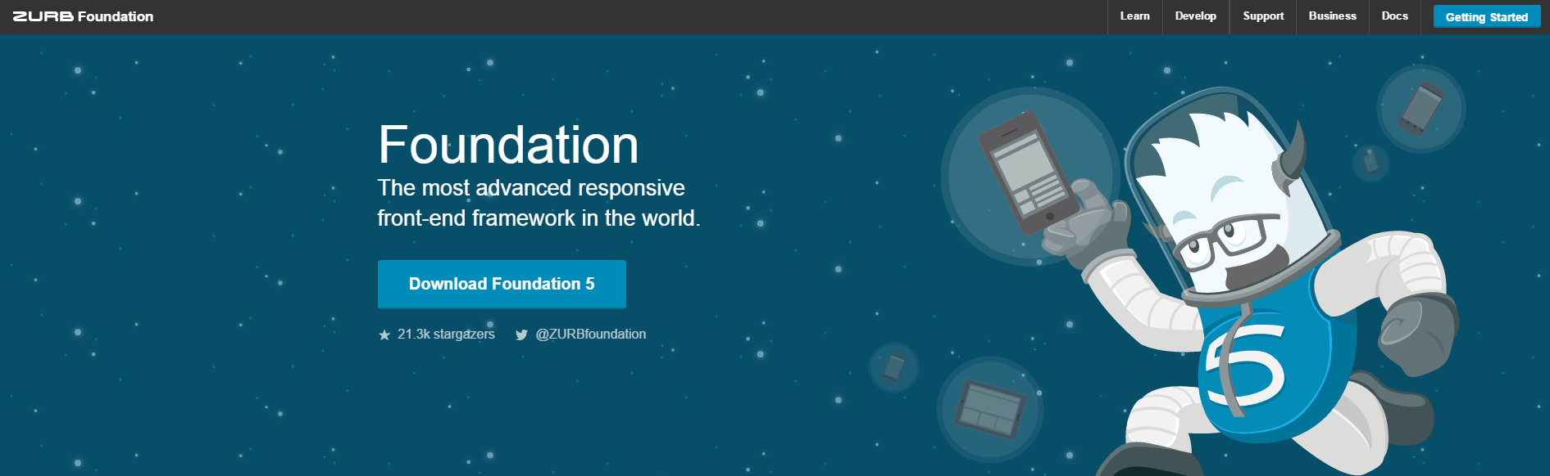
Vergelijkende studie
bootstrap
foundation

Slide 3
structuur
12 grid structuur

Slide 4
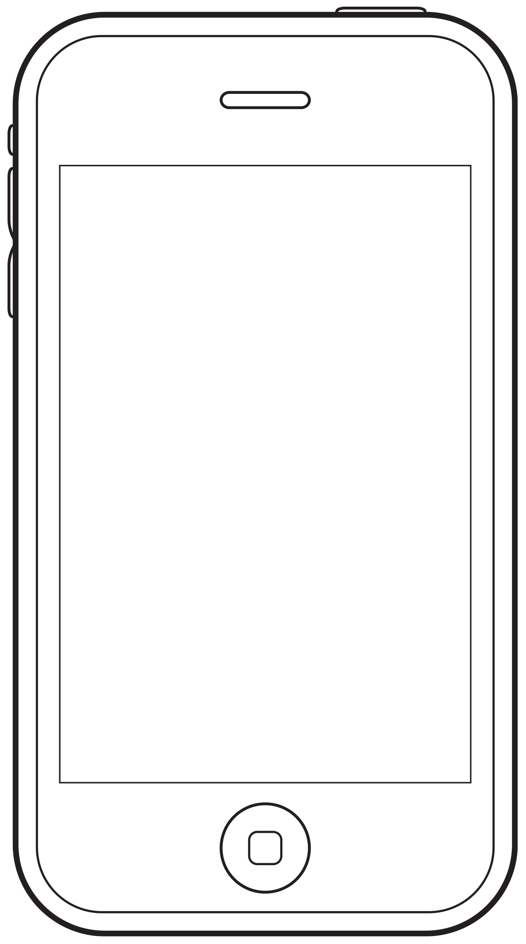
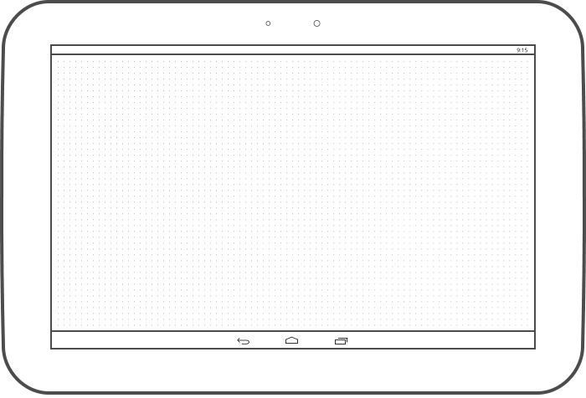
Bootstrap – responsive grid
PIXEL BASED
Col-xs-..
Col-sm-.. (>768px)

Slide 5
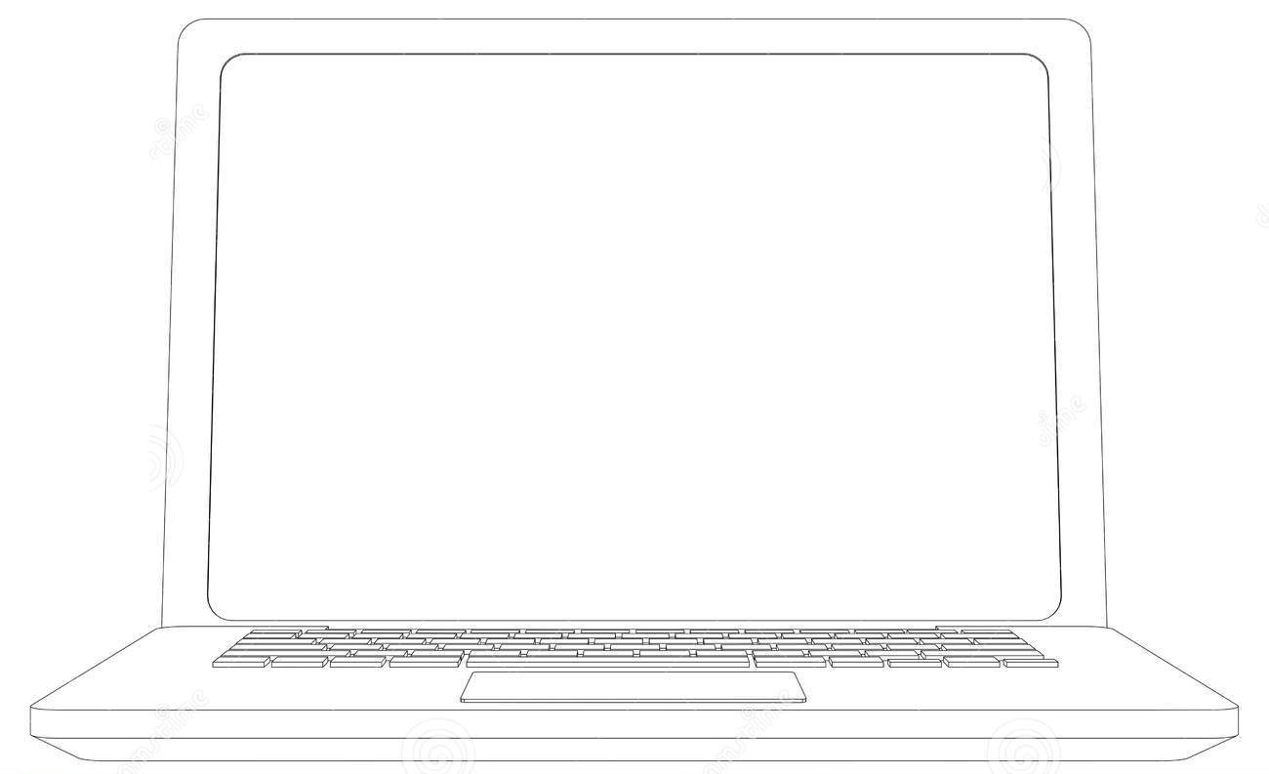

Bootstrap - responsive grid
Col-md-.. (>992px)
Col-lg-.. (>1200px)

Slide 6
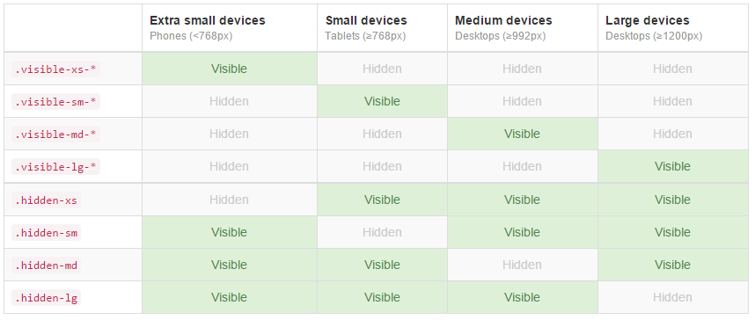
Bootstrap – responsive utilities

Slide 7
Foundation - responsive grid
Font-size based
Column small-..
Column medium-..
> 40,0625REM
Column large-
>64,0625rem

Slide 8
container
bootstrap
foundation
<div class=“container”>
<div class=“row”>
<div class=“col-md-..”>
</div
</div>
</div>
Large = 1140px
Medium= 940px
Small= 720px
Container-fluid => container altijd 100%
<div class=“row”>
<div class=“column medium”>
..
</div>
</div>
Row => max-width 62,5rem (+/- 1000px)
=> width 100%

Slide 9
styling
bootstrap
foundation
In css: [Class=^”col-”]
In css= column
Centering: add class center

Slide 10
Navigation
Bootstrap
foundation

Slide 11
Navigation – bootstrap
Dafault color: #E7E7E7
Fixed position
Content in container
Mogelijkheid tot container-fluid
Sticky navbar
Dropdown
Mobile, alles komt meer en meer onder elkaar
Gigantische dropdown

Slide 12
Foundation – navigation
Brandimage in beeld brengen + brandname
=> kost veel extra styling
Fixed top bar mogelijk
Geen sticky top bar
dropdown
Mobile: enkel huidige dropdown zichtbaar
Terug gaan door back te klikken
Zorgt voor dropdowns van normale grootte

Slide 13
Navigation – algemeen
bootstrap
foundation
Out of the box
Praktisch altijd hetzelfde
Nood aan veel extra styling
Grotere vrijheid
Meer werk

Slide 14
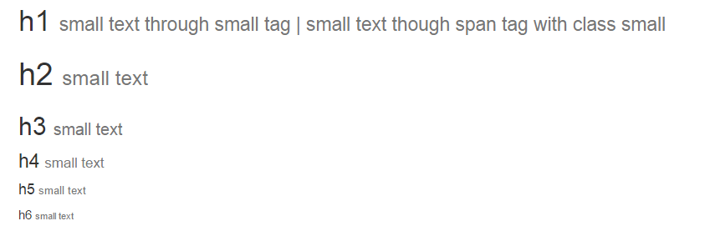
Typography - bootstrap
Headings
Subtext
<small>..</small>
<span class=“small”>..</span>
Inline positionerer headings
Heading als klasse gebruiken
Inline gebruiken van headings

Slide 15
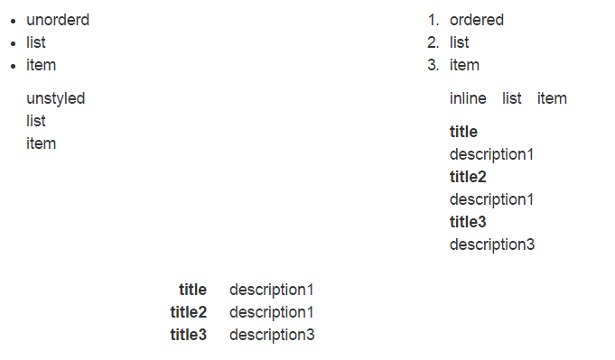
Typography - bootstrap
Lists
Styled/unstyled via classes
Inline list mogelijk
Description-tables
Onder elkaar
Naast elkaar
.dl-horizontal

Slide 16
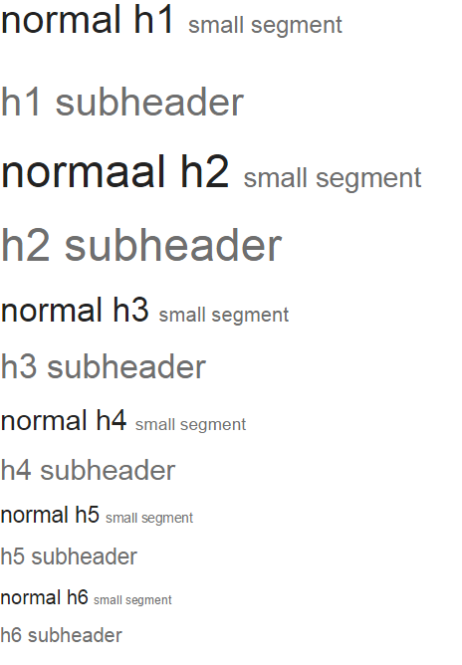
Typography - foundation
Headings
Werking gelijkaardig aan bootstrap
<H.. Class=“Subheader”>..</h..>
Subtext
<small>..</small>
<span class=“small”>..</span>

Slide 17
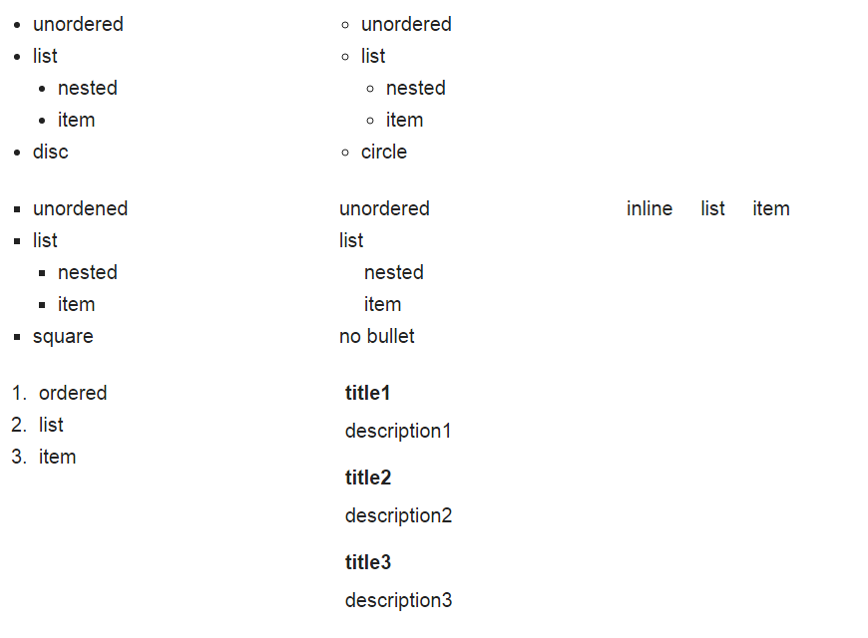
Typography – foundation
Lists
Styling via classes
Square
Circle
Disc
No-bullet
Inline lists mogelijk
Description-table
Enkel onder elkaar

Slide 18
Bootstrap - forms
Full width input
Inline input
Horizontal form
errors
Input column sizing
http://mct.drie/web-specialisatie/web-specialisatie/vergelijkende-studie/bootstrap/form.html

Slide 19
Foundation - forms
Full width input
Inline input
Horizontal form
Pre en post text
Error messages
Custom input
Checkboxes & radiobuttons
Switches
validation
http://mct.drie/web-specialisatie/web-specialisatie/vergelijkende-studie/foundation/forms.html

Slide 20

Bootstrap – slideshow carousel.js
Veel html
Een paar instelling in js in te geven
=> moeilijk in gebruik

Slide 21

Slideshow – foundation orbit.js
Praktisch alles in js
Weinig extra html nodig
=> zoals het hoort!!

Slide 22
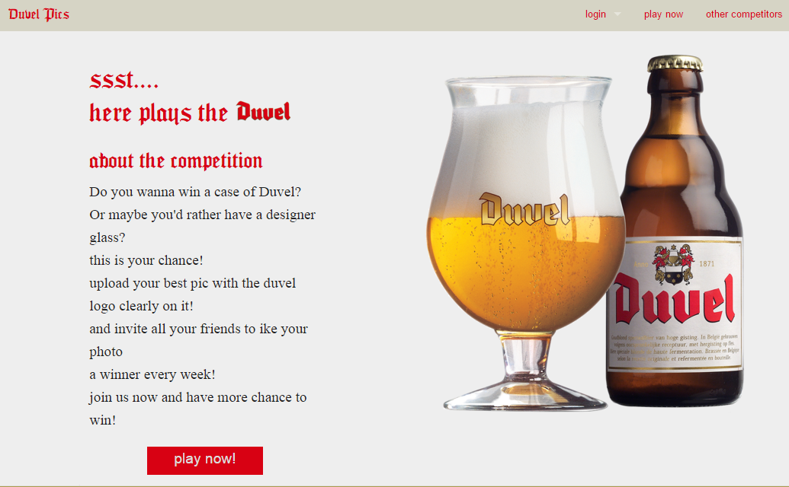
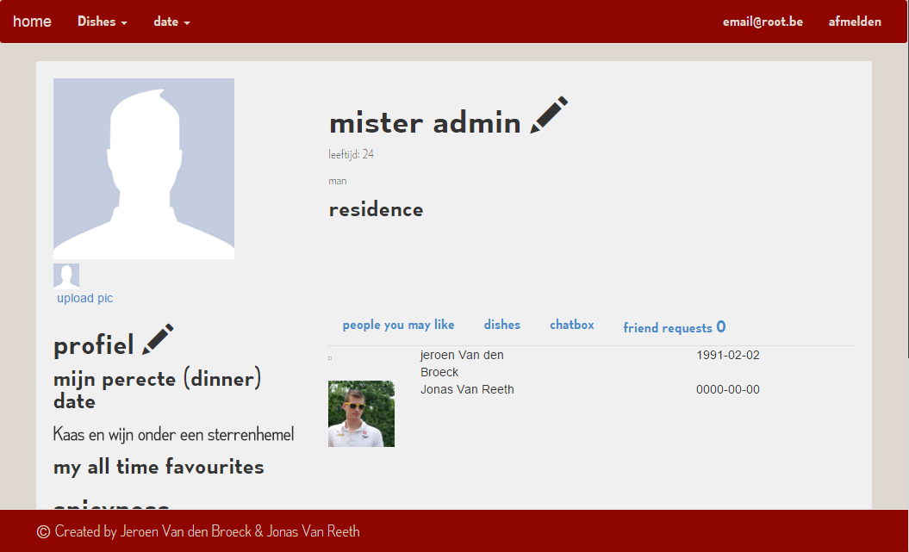
Test cases
Web development - foundation
Projecten web - bootstrap

